Slide 1
সবাইকে ফুলেল শুভেচ্ছা

Slide 2
শিক্ষক পরিচিতি
মোঃ আব্দুল্লাহ আল মামুন
বিদ্যালয়ঃ খিলকাটি সঃপ্রাঃবিঃ
(সহকারী শিক্ষক)
উপজেলাঃমাদারগঞ্জ
জেলাঃজামালপুর

Slide 3
পাঠ পরিচিতি
শ্রেণিঃ 5ম
বিষয়ঃ প্রাথমিক বিজ্ঞান
অধ্যায়ঃ ১4
সময়ঃ ৪০ মিনিট

Slide 4
চলো কয়েকটি ছবি দেখি

Slide 5
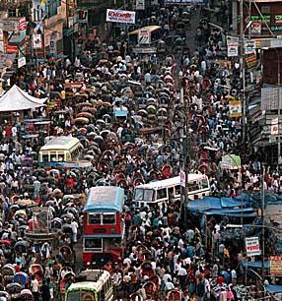

Slide 6
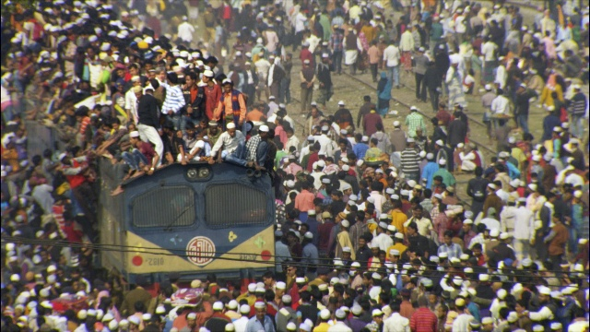

Slide 7
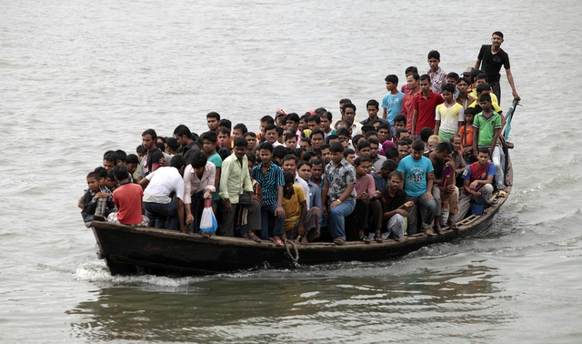

Slide 8
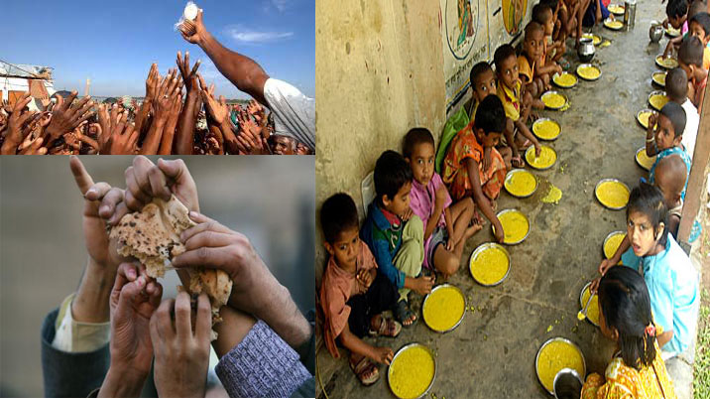

Slide 9
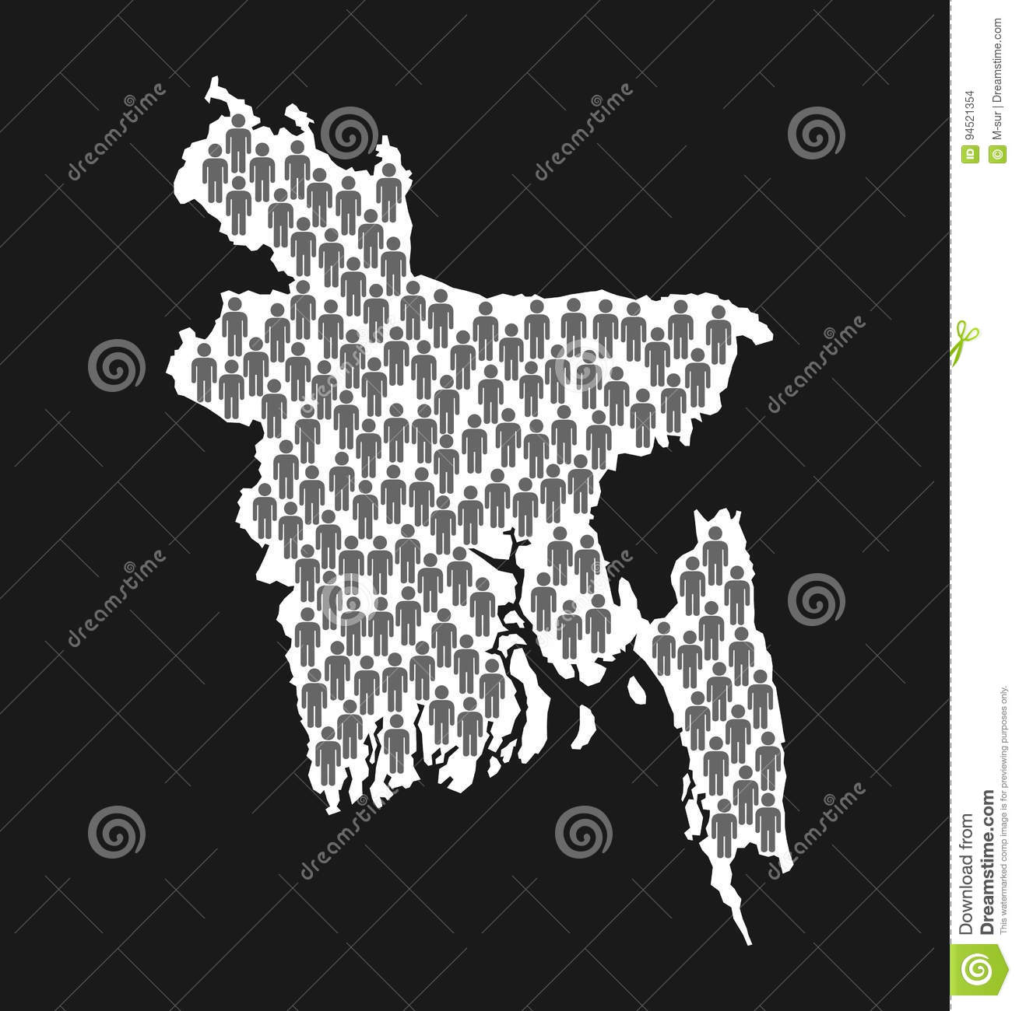
বাংলাদেশ ১ টি জনবহুল দেশ

Slide 10
আজকের পাঠ
জনসংখ্যা ও প্রাকৃতিক পরিবেশ
পাঠ্যাংশঃ পরিবেশের উপর জনসংখ্যা বৃদ্ধির .........এসিড বৃষ্টি হচ্ছে।

Slide 11
শিখনফল
১৮.1.৩ পরিবেশের উপর জনসংখ্যা বৃদ্ধির প্রভাব ব্যাখ্যা করতে পারবে ।

Slide 12
পাঠ উপস্থাপন

Slide 13
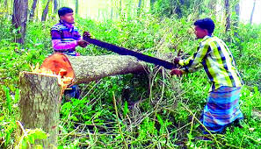
বাড়তি শস্য উৎপাদন এবং পশুপালনের জন্য মানূষ বন উজার করছে

Slide 14
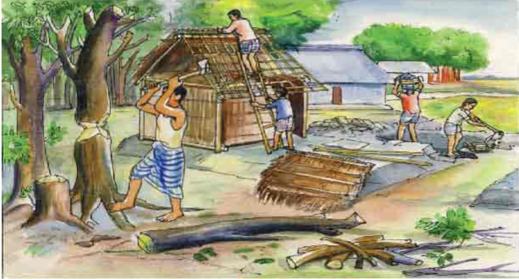
বাড়ি ঘর ও রাস্তাঘাট নির্মাণে অধিক জমি ব্যবহার করছে

Slide 15
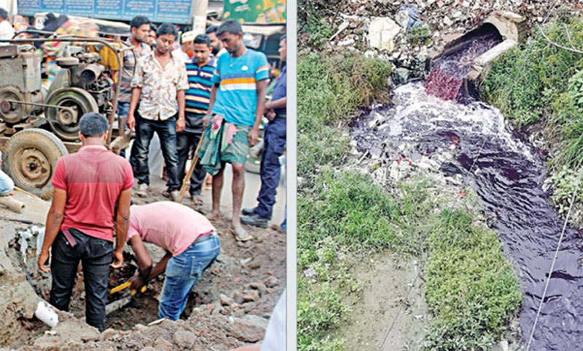
কলকারখানা ও রাস্তাঘাট নির্মানে অধিক জমি ব্যবহার হচ্ছে

Slide 16
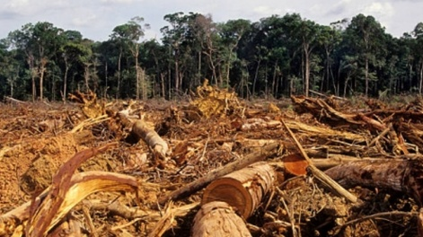
অধিক জনসংখ্যার ফলে বনভূমি উজাড় হচ্ছে ।

Slide 17
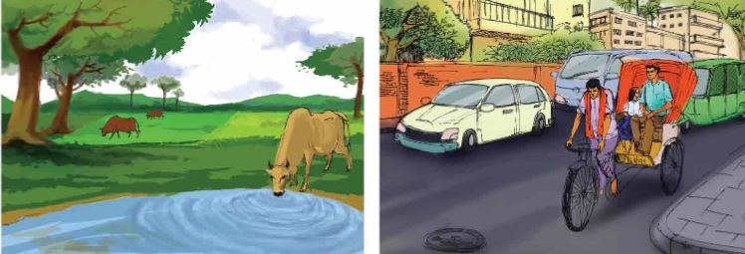
পূর্বে অবস্থা
বর্তমান অবস্থা
অধিক জনসংখ্যার ফলে বনভূমি ধবংশ হচ্ছে ফলে বাস্তুসংস্থানের পরিবর্তন হচ্ছে। জীবের আবাস্থল ধবংস হয় এবং জীব ধীরে ধীরে বিলিপ্ত হচ্ছে ।

Slide 18
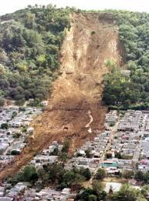
বনভূমি ধবংশের ফলে ভূমিক্ষয় এবং ভূমি ধবস হয়

Slide 19
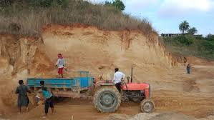
অধিক জনসংখ্যার প্রভাবে পরিবেশের পরিবর্তনঃ পাহাড় কাটা ।

Slide 20
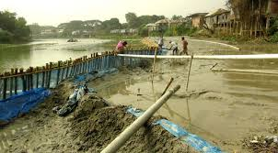
অধিক জনসংখ্যার ফলে পরিবেশের পরিবর্তনঃ নদী ভরাট

Slide 21
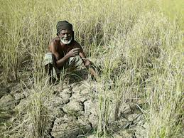
বাড়তি জনসংখ্যার জন্য অধিক খাদ্য উৎপাদনে একই জমিতে বার বার ফসল চাষের ফলে জমির উর্বরতা কমে যায়।

Slide 22
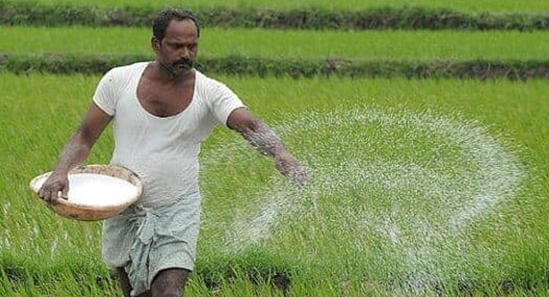
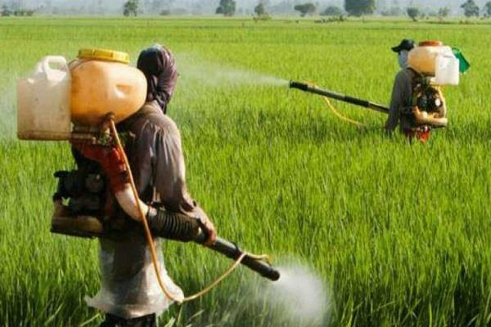
কৃষিক্ষেত্রে উদ্ভিদের ভালো বৃদ্ধি এবং অধিক খাদ্য উৎপাদনের জন্য জমিতে প্রচুর পরিমানে রাসায়নিক সার ও কীটনাশক প্রয়োগ করতে হয়।। যা বৃষ্টিপাত ও পানির সাথে মিশে পুকুর ডোবা, নদীর পানিকে দুষিত করছে ফলে মাছ ও অন্যান্য জলজ প্রাণী এবং উদ্ভিদ মারা যায়।

Slide 23
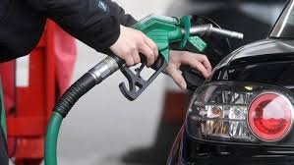
যানবাহনে জীবাশ্ম জ্বালানী ব্যবহারের ফলে নির্গত ক্ষতিকর গ্যাস বায়ু দূষিত করছে

Slide 24
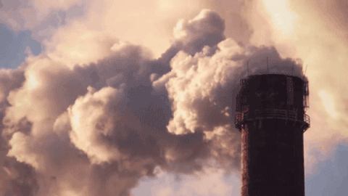
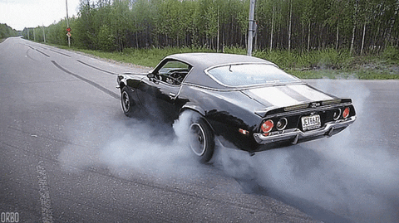
কলকারখানা এবং যানবাহন থাকে নির্গত গ্যাস বায়ু দুষিত করছে। ফলে পৃথিবীর উষ্ণতা বৃদ্ধি পাচ্ছে এবং এসিড বৃষ্টি হচ্ছে ।

Slide 25
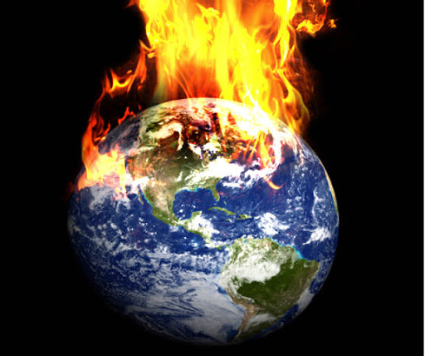
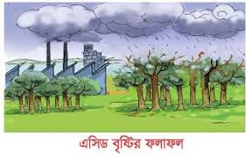
কলকারখানা এবং যানবাহন থাকে নির্গত গ্যাস বায়ু দুষিত করছে। ফলে পৃথিবীর উষ্ণতা বৃদ্ধি পাচ্ছে এবং এসিড বৃষ্টি হচ্ছে ।

Slide 26
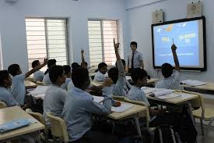
পাঠ্যবইয়ের সাথে শিক্ষার্থীদের সংযোগঃ

Slide 27
দলীয় কাজ
দলে আলোচনা করে পরিবেশের উপর জনসংখ্যা বৃদ্ধির ক্ষতিকর প্রভাবের একটি তালিকা তৈরি করি ।

Slide 28
একক কাজ
জনসংখ্যা বৃদ্ধির ফলে পরিবেশের উপর ক্ষতিকর প্রভাবের কারনগুলোর একটি তালিকা তৈরি কর ।

Slide 29
মূল্যায়ন
১। জীবাশ্ম জালানী পোড়ানোর ফলে কোনটি ঘটে ?
২। জনসংখ্যা বৃদ্ধির ফলে পরিবেশের উপর কি কি ক্ষতিকর প্রভাব পড়ে?
৩। পরিবেশের উপর জনসংখ্যা বৃদ্ধির ক্ষতিকর প্রভাবের কারনগুলো কি কি?

Slide 30
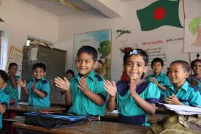
বাড়ির কাজ
পরিবেশের উপর জনসংখ্যা বৃদ্ধির ক্ষতিকর প্রভাব ও এর কারনগুলোর একটি তালিকা তৈরি করে আনবে।

Slide 31
সবাইকে ধন্যবাদ

